Slide 1
StratoVirt: openEuler开放虚拟化技术
主讲人：徐飞
虚拟化领域工程师
openEuler社区虚拟化SIG 主要贡献者

Slide 2
01
项目简介
02
背景意义
03
架构设计
04
实现剖析
05
路标计划

Slide 3
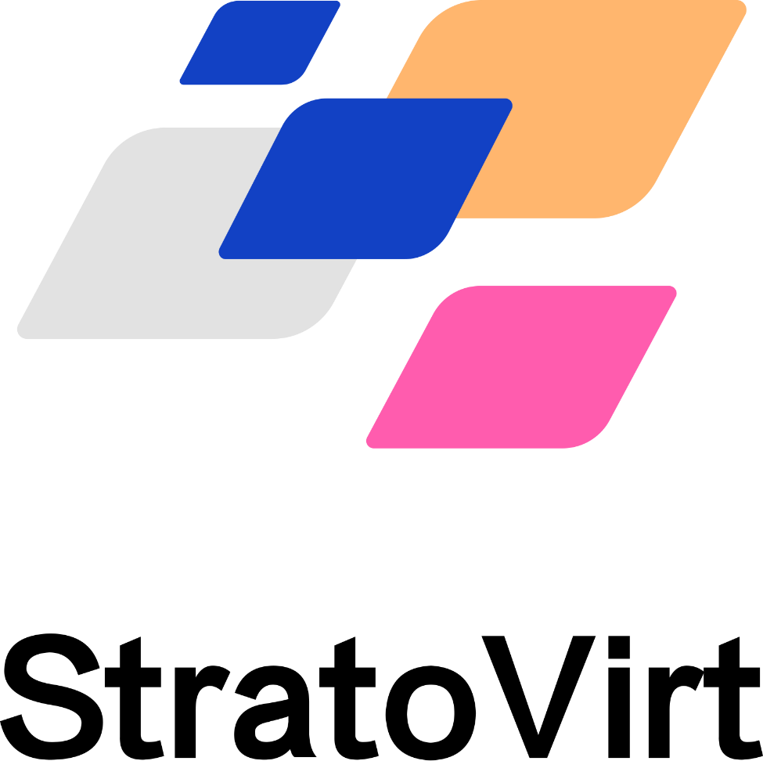
StratoVirt简介（1/2）
发音： [stretə]
含义：Strato， 取自stratosphere ，意指地球大气层中的平流层，寓意为保护openEuler平台上业务平稳运行的轻薄保护层。
StratoVirt是计算产业中面向云数据中心的企业级虚拟化平台，实现了一套架构统一支持虚拟机、容器、Serverless三种场景。
StratoVirt在轻量低噪、软硬协同、Rust语言级安全等方面具备关键技术竞争优势。
Strato承载了项目的愿景与未来： 轻量、灵活、 安全和完整的保护能力。
https://gitee.com/openeuler/stratovirt

Slide 4
StratoVirt简介（2/2）
openEuler最稳定、最坚固的保护层
强安
全性
软硬协同
重构
openEuler
虚拟化
底座
轻量化
标准化
采用Rust语言，支持seccomp，实现多租隔离
X86支持VT，鲲鹏支持Kunpeng-V
轻量低噪
高扩展性
采用极简设备模型时，启动时间<50ms，内存底噪<4M，支持Serverless负载
设备模型可扩展，支持PCI等复杂设备规范，实现标准虚拟机
极速伸缩
异构增强
ms级设备扩缩能力，为轻量化负载提供灵活的资源伸缩能力
除支持常用的硬件SR-IOV直通方案，结合昇腾软件定义能力，实现更灵活异构算力分配

Slide 5
01
项目简介
02
背景意义
03
架构设计
04
实现剖析
05
路标计划

Slide 6
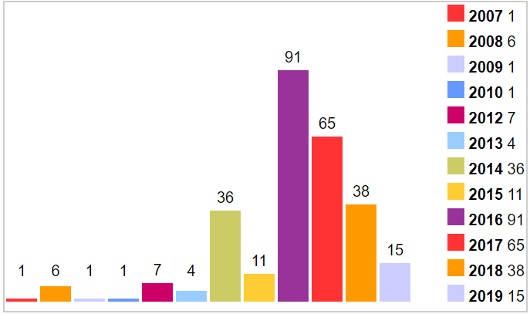
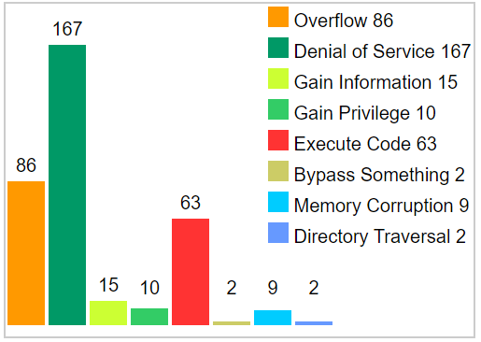
Insight：QEMU发展现状
虚拟化核心开源组件代码大，包含大量陈旧的历史代码，大量代码是对陈旧设备的支持，而随着现代硬件和KVM的成熟，需要模拟的设备越来越少，两者背道而驰。
虚拟化核心开源组件代码量日益膨胀，CVE漏洞频发，安全风险高。
虚拟化组件 | 开源代码量 | 开源协议
Libvirt | 560 KLOC | LGPL
QEMU | 1570 KLOC | GPL
KVM | 30 KLOC | GPL
QEMU CVE by Year
QEMU CVE by Type

Slide 7
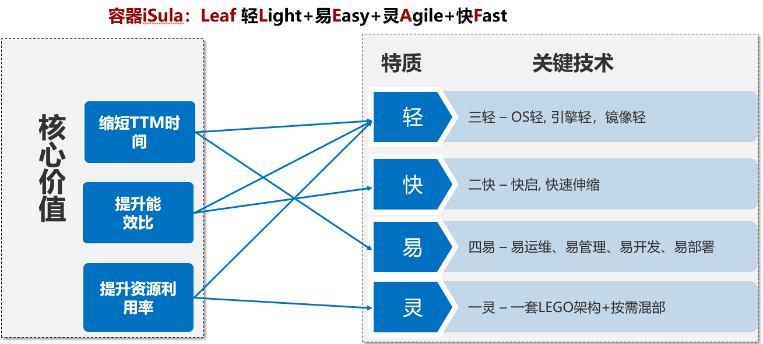
K8s
Insight：资源隔离方案演进
Docker
iSula
Kata
Kata
1
3
4
5
QEMU
QEMU
StratoVirt
2
Container
Container
Container
Container
Container
Hardware（Kunpeng && x86）
Container
microVM
（StratoVirt）
VM（QEMU-KVM）
启动快，资源占用少
安全性不佳
平衡安全性和资源占用
为硬件深度整合
启动慢，资源占用多
对新型硬件支撑差
安全性好

Slide 8
StratoVirt背景意义
业界VMM演进方向
业界主流VMM对比分析
2017.4
2017.10
2018.12
2019.3
VMM类型 | 主导厂商 | 虚拟化形态 | 代码量 | 启动时长 | 内存消耗
QEMU | Redhat | VM | 100w LOC | 20S+ | G级
NEMU | Intel | VM | 30w LOC | 5S+ | 100M级
Gvisor | Google | FaaS、容器 | 3w LOC | ms级 | M级
Firecracker | Amazon | FaaS、容器 | 4w LOC | ms级 | M级
CrosVM：
Google用Rust编写
用于Chromium OS
的VMM
AWS开源FireCrac
ker作为Serverless
计算的基础
以FireCracker为基础，
启动Rust-VMM项目，
支持创建自定义VMM
Intel以rust-VMM为
基础推动cloud-hypervisor，
支持标准虚拟机
针对QEMU近年来CVE高发，安全性差、代码冗余、效率低的问题，业界逐步演进出以rust语言实现的CrosVM、FireCracker和rust-VMM架构
安全、轻量、高性能、低损耗的，组件灵活拆分，全场景（数据中心、终端、边缘设备）通用的VMM是未来的趋势

Slide 9
01
项目简介
02
背景意义
03
架构设计
04
实现剖析
05
路标计划

Slide 10
StratoVirt架构-组件化、灵活配置
应用场景
数据中心
边缘
终端
轻量化应用
标准化应用
管理引擎
iSula/Docker
Libvirt
Micro-VM
Normal-VM
StratoVirt
Machine Manager
Device Model
Address Space
Boot Loader
Micro Machine Board
Normal Machine Board
KVM
X86: VT-X
鲲鹏: Kunpeng-V
硬件平台
CPU
Flat Memory
Overlay Memory
Virtio Device
PCI System

Slide 11
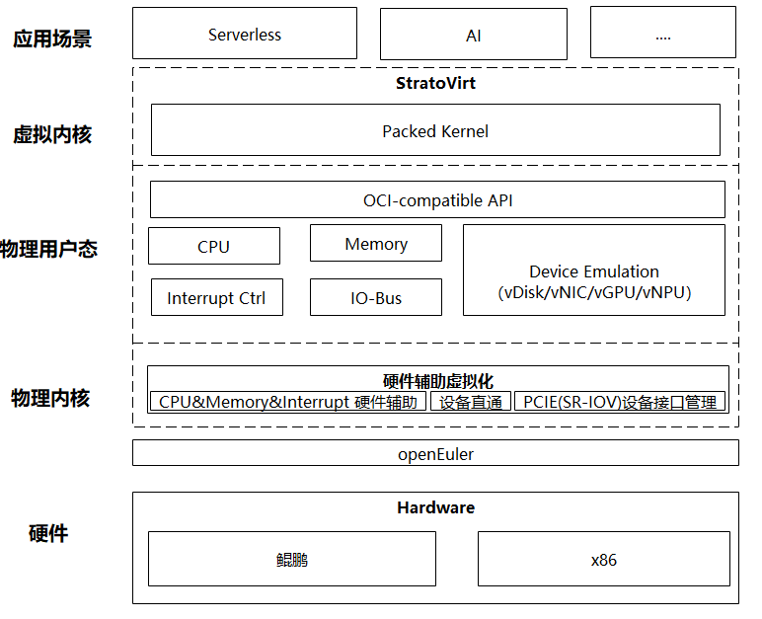
StratoVirt：下一代虚拟化架构
StratoVirt是极简轻量，全场景性能领先的下一代可信虚拟化解决方案
极致性能：
单机VM密度10倍级提升 （启动速度小于50ms，单VM系统底噪低于4MB）；
降低终端用户TCO，适配多种新型计算场景（如Serverless计算）；
安全可信：
基于RUST安全语言，为应用提供全方位的安全运行基座；架构精简攻击面小。
多平台支持，发挥鲲鹏硬件独有极致算力：
支持x86和鲲鹏双平台；
软件与芯片硬件深度配合，形成最优系统架构和独有的竞争力。
开源期望：
丰富openEuler开源生态，与iSula等已开源组件互相配合，构建竞争力矩阵；
与社区开发者合力构建技术生态和人才生态。
 | 启动时间 | 内存占用 | 虚拟机密度 | 鲲鹏生态支撑 | 代码量 | 代码级安全
QEMU | 1000+ms | 100+MB | 百 | 对鲲鹏硬件特性有限度支撑，新特性可能无法支撑； | 1570K LOC | 代码冗余，攻击面大，CVE漏洞多；
StratoVirt | 50ms | 4MB | 千 | 软件硬件深度结合，发挥硬件全部能力。 | 30L LOC | 无历史包袱； 语言级内存安全；

Slide 12
01
项目简介
02
背景意义
03
架构设计
04
实现剖析
05
路标计划

Slide 13
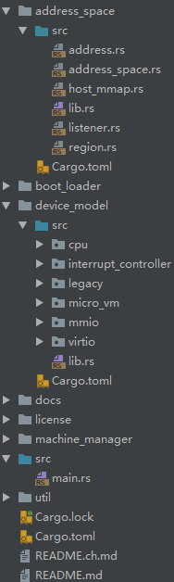
StratoVirt实现剖析-顶层目录解析
源码目录解析
- address_space:
地址空间模拟，实现地址堆叠等复杂地址分配模式
- boot_loader:
内核引导程序，实现快速加载和启动
- device_model:
仿真各类设备，可扩展，可组合
- machine_manager:
提供虚拟机管理接口，兼容QMP等常用协议，可扩展

Slide 14
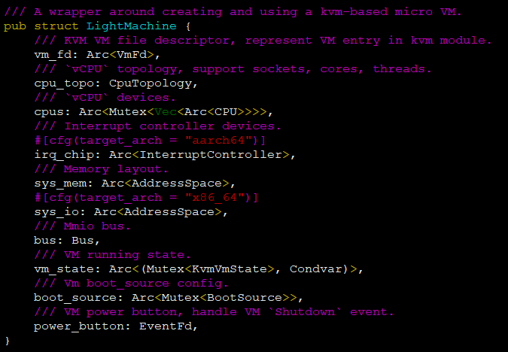
StratoVirt实现剖析-轻量化虚拟机模型
CPU
CPU
MMU
LAPIC
MMU
LAPIC
IOAPIC
Interrut Source Line
MMIO BUS
Memory
Virtio-MMIO Device
Serial
Legacy BUS
KeyBoard
轻量化虚拟机仅实现运行业务负载的最小设备集合

Slide 15
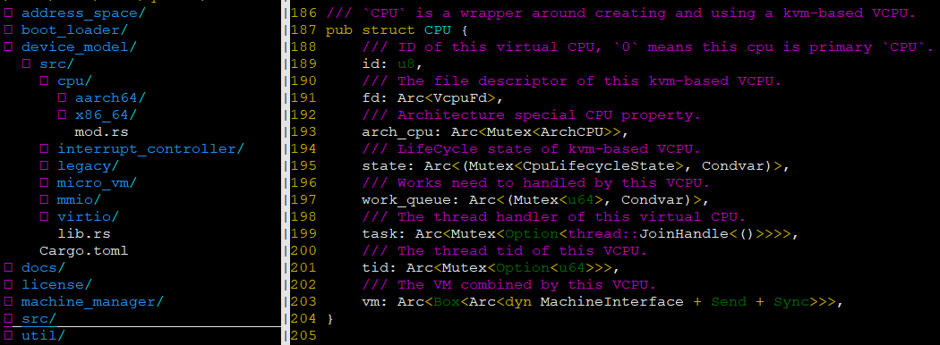
StratoVirt实现剖析-CPU子系统
基于KVM暴露接口实现虚拟CPU的硬件加速
通过ArchCPU结构隐藏体系架构差异，具体实现位于体系架构相关目录中
Arc反向索引该CPU所属的虚拟机对象，使得后续在虚拟机内扩展设备时，CPU可访问该对象

Slide 16
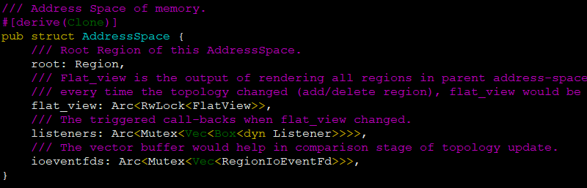
StratoVirt实现剖析-Memory子系统
Address Space
Root Region
High Priority Region
Low Priority Region
Flat View
内存地址空间通过Region组成树形层次关系，支持地址堆叠和优化级
通过快速映射算法形成扁平地址空间（Flat View)
通过设置Listener监听地址空间变化，执行相关回调函数

Slide 17
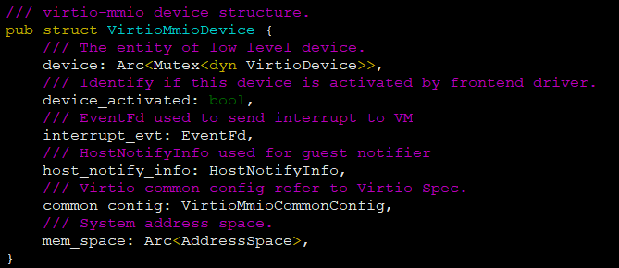
StratoVirt实现剖析-IO子系统
vm
Virtio-mmio
Virtio-mmio
Virtio-blk
Virtio-net
Virtio-rng
StratoVirt
vm
虚拟机主要外设均通过VirtioMMIO协议实现
后端支持多种IO模式（Direct IO / Cache IO)
支持Realize/Unrealize设备模型扩展
StratoVirt
io_submit
Kernel
driver

Slide 18
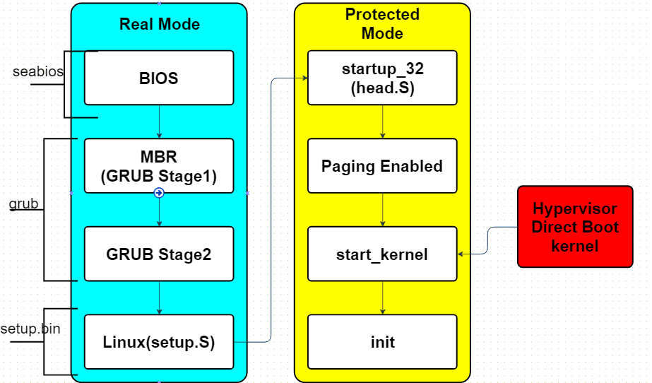
StratoVirt实现剖析-快速冷启动
传统虚拟机或者物理机的启动流程包括：
BIOS阶段：
在物理机上bios阶段完成硬件设备信息探索和各种表格,如ACPI，
SMBIOS，E820表等创建，在传统虚拟化环境下，这个是由qemu直接创建的
GRUB阶段：
向用户呈现可引导的内核，同时允许用户修改启动参数
Setup阶段：
初始化boot param表，通过int 0x15中断进入bios获取e820表，
并拷贝到boot param表，最后设定idt，gdt表格，进入保护模式
内核启动阶段
引导内核，挂载磁盘，加载驱动
Hypervisor
Direct Boot
kernel
前三个阶段在虚拟化场景中至少100ms以上时间，StratoVirt为了加快流程，会跳过阶段1~2，同时将setup阶段在Boot Loader中实现，会初始VCPU到保护模式，然后直接启动虚拟机

Slide 19
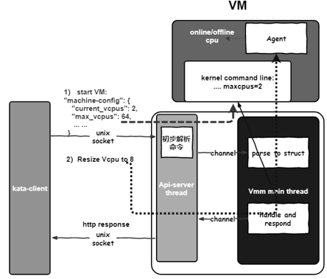
StratoVirt实现剖析-极速CPU伸缩
STEP1: 启动虚拟机时，配置虚拟机满规格VCPU个数maxcpus=N
STEP2: 隐式修改虚拟机 kernel cmdline maxcpus=M(虚拟机内部实际上线M个CPU，剩余未被online的VCPU作为动态伸缩部分)
STEP3: 用户通过客户端工具下发CPU伸缩命令，API-Server将命令传递到虚拟机内部
STEP4: 虚拟机内部agent执行online/offline快速上线/下线VCPU

Slide 20
01
项目简介
02
背景意义
03
架构设计
04
实现剖析
05
路标计划

Slide 21
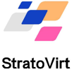
路标与开源计划
openEuler 21.03版本发布
轻量化增强解决方案
openEuler 21.09版本发布
标准虚拟化解决方案
正式开源，支持轻量级虚拟化
1) 虚拟机热迁移
2) IO系统性能优化
1) 精简置备
2) 备份与快照
20.09.30
21.03.30
21.09.30
20.12.30
21.06.30
1) 内存极速伸缩
2) 支持PCI虚拟化及设备直通
1) ACPI支持
2) 极速热启动
vm
template
vm
dev
Virtio-pci
Guest 应用层
Guest 应用层
Guest 操作系统
Guest 操作系统
Passthrough
Virtio-pci
Vhost-user
Virtio-blk
Virtio-net
Virtio-rng
虚拟机内存
copyonwrite
虚拟机内存
dpdk
Virtio-gpu
Virtio-vsock
Virtio-balloon
StratoVirt
Virtio-console
Virtio-fs
Linux 主机操作系统

Slide 22
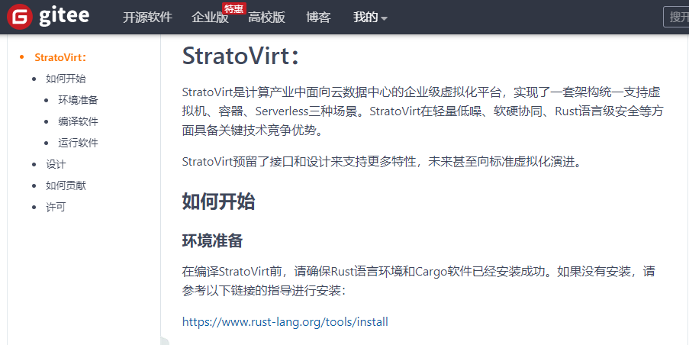

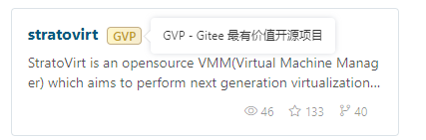
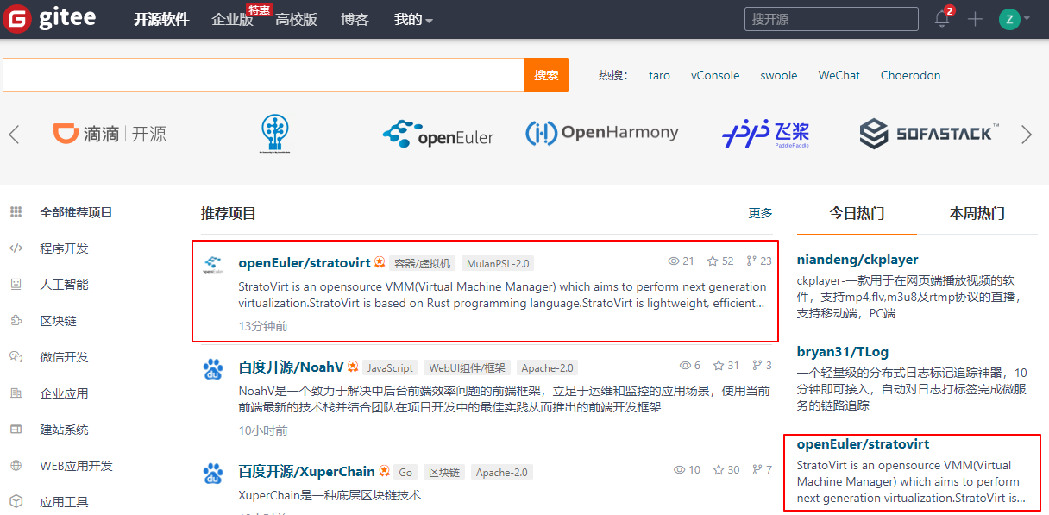

欢迎大家参与StratoVirt开源项目
https://gitee.com/openeuler/stratovirt

